Slide 1
Проектная работа Дашборд для Яндекс.Дзен
Анализ пользовательского взаимодействия с карточками статей.
Исполнитель: Гумеров К. Р.
Тел. +7 926 NNNNNNN
Почта: k.r.humer@yandex.ru

Slide 2
Оглавление:
3. Общий вывод
4. Описание проекта
5. Функционал дашборда
6. Ответ на вопрос: Сколько взаимодействий пользователей с карточками происходит в системе с разбивкой по темам карточек?
7. Ответ на вопрос: Как много карточек генерируют источники с разными темами?
8. Ответ на вопрос: Как соотносятся темы карточек и темы источников?

Slide 3
Общий вывод:
1. Бизнес-задача: анализ взаимодействия пользователей с карточками Яндекс.Дзен
2. Дашборд спроектирован согласно техзаданию, здесь Функционал дашборда.
3. Состав данных для дашборда:
История событий по темам карточек (два графика - абсолютные числа и процентное соотношение);
Разбивка событий по темам источников;
Таблица соответствия тем источников темам карточек;
4. По текущим данным можно сделать следующие выводы:
В отсутствии информации об условиях проведения исследования, наблюдается необъяснимый феномен взрывного роста числа визитов в 18:53 и достигающий максимума – 61247 визитов в 18:58.
96.55% визитов совершают пользователи до 45 лет.
Основной интерес пользователей сосредоточен в следующих темах карточек: Наука – 21736 визитов или 7.01%, Отношения – 20666 визитов или 6.66%, Интересные факты – 19942 визитов или 6.43%. Наименьшая активность наблюдается в темах карточек: Знаменитости(2.38%), Шоу(2.42%), Женская психология(2.49%).
Следующим шагом интерес перемещается в темы источников: Семейные отношения – 33309 визитов или 10.74%, Россия – 29831 визитов или 9.62%. Менее всего интересуют темы источников: Финансы(0.85%), Музыка(0.92%), Строительство(0.97%).
Наибольшее число переходов генерируют пары: Рассказы – Путешествия (4587 переходов), Общество – Россия (3471 переходов), Наука – Кино(3279 переходов).
5. Рекомендация: есть смысл провести анализ взаимодействия пользователей с карточками Яндекс.Дзен с разделением пользователей по половому признаку - на мужчин и женщин. Обнаружится много чего интересного.

Slide 4
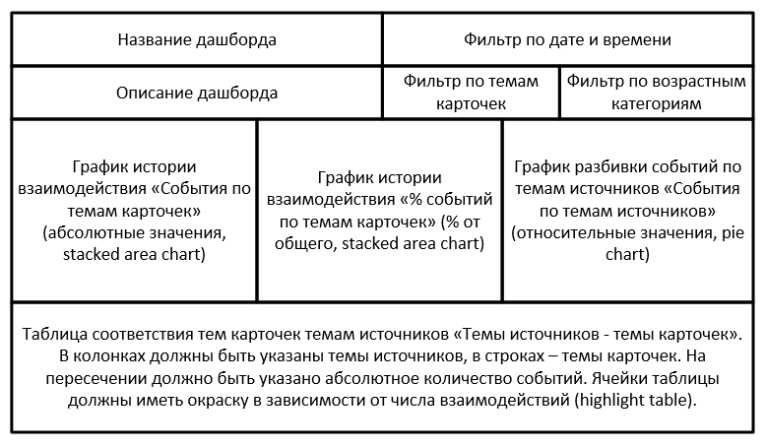
Описание проекта
Проектирование и реализации дашборда с целью автоматизации повторяющихся процессов для менеджеров по анализу контента.
Дашборд будет основываться на пайплайне, который будет брать данные из таблицы(log_raw) , в которых хранятся сырые данные, трансформировать данные и укладывать их в агрегирующую таблицу(zen). Пайплайн будет разработан дата-инженерами.
Макет дашборда:

Slide 5
Функционал дашборда:
Ссылка на dashboard Tableau: https://public.tableau.com/app/profile/kamil6292/viz/__16500948207200/Dashboard?publish=yes
Состав данных для дашборда:
История событий по темам карточек (два графика - абсолютные числа и процентное соотношение);
Разбивка событий по темам источников;
Таблица соответствия тем источников темам карточек;
Параметры группировки:
Дата и время;
Тема карточки;
Тема источника;
Возрастная группа;
Характер данных:
История событий по темам карточек — абсолютные величины с разбивкой по минутам;
Разбивка событий по темам источников — относительные величины (% событий);
Соответствия тем источников темам карточек - абсолютные величины;
Частота обновления данных: один раз в сутки, в полночь по UTC

Slide 6
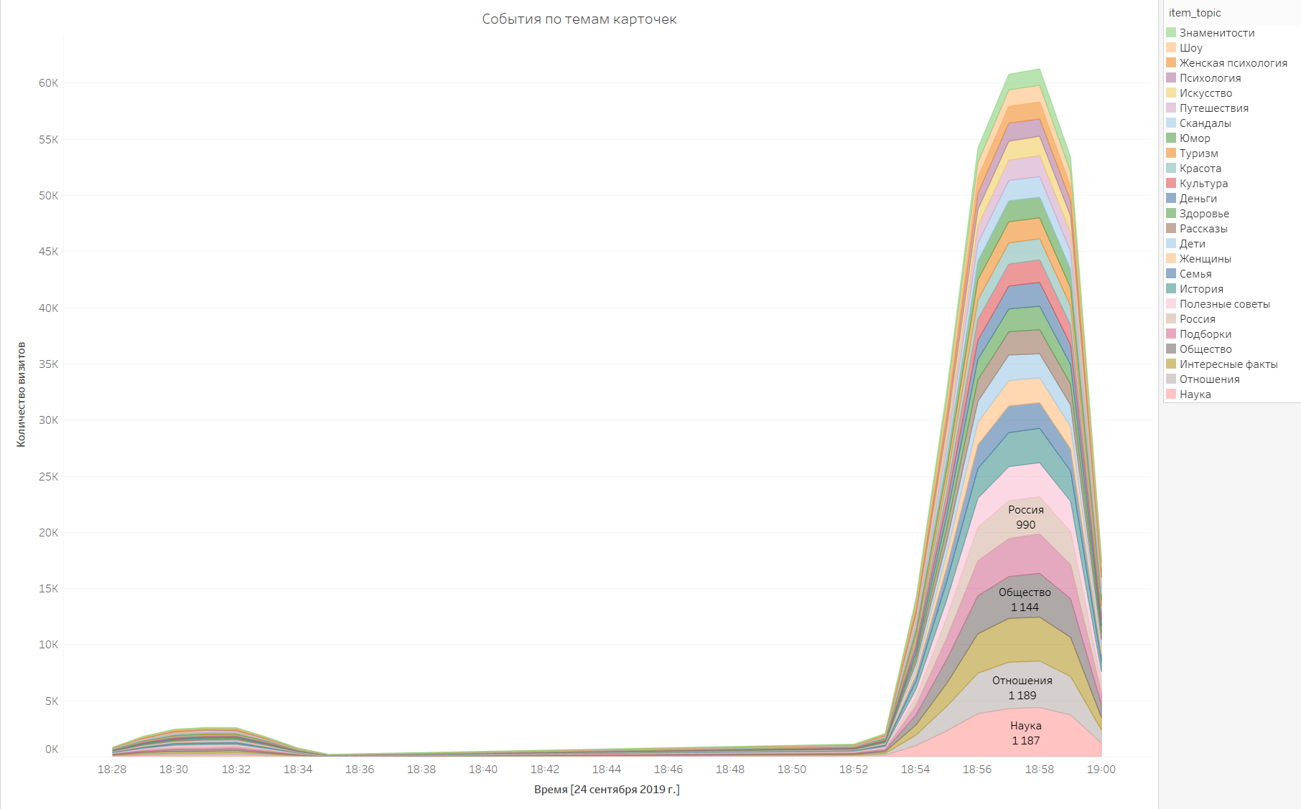
Сколько взаимодействий пользователей с карточками происходит в системе с разбивкой по темам карточек?
?
Максимум для всех пользователей – 61247 взаимодействий
ТОП(3) – Наука( 21736), Отношения(20666), Интересные факты(19942)
Меньше всего интересуются темами:
Знаменитости – действительно, кому интересна чужая слава;
Шоу – похоже, в эпоху интернета, массовые представления сходят на нет;
Женская психология – нельзя объять необъятное.

Slide 7
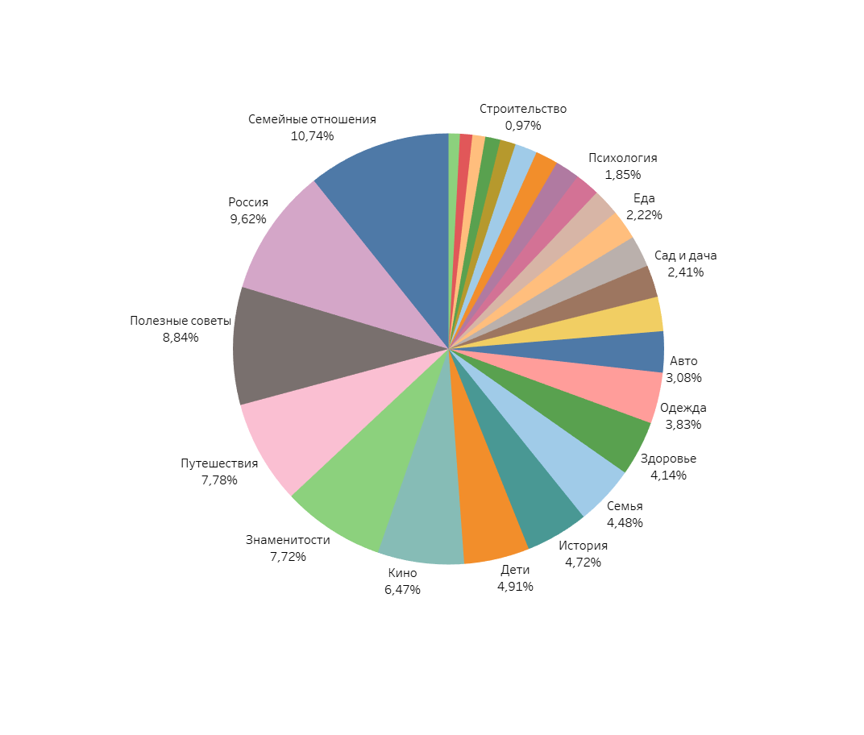
Как много карточек генерируют источники с разными темами?
?
Главное беспокойство – как улучшить семейные отношения(11%).
Основная проблема – как обустроить Россию(10%).
Как обустроить Россию – полезные советы(9%)
Где хорошо, но там нас нет – путешествия(8%)
Кто виноват и что с ними делать – знаменитости(8%).

Slide 8
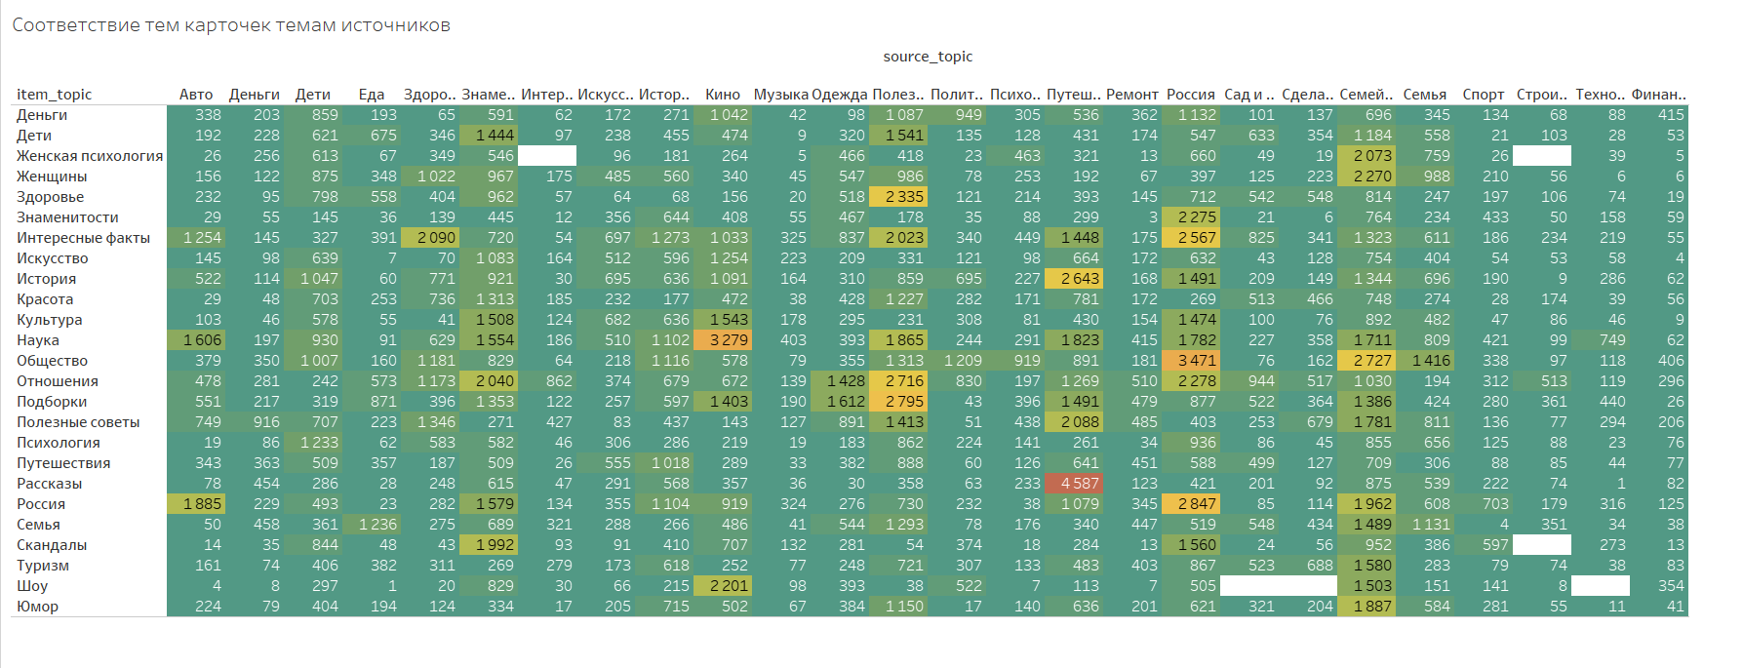
Как соотносятся темы карточек и темы источников?
Человеческая психика так устроена, что в первую очередь человек из массы информации выбирает темы, которые несут в себе положительный заряд или как минимум нейтральный.
Затем, в зависимости от типа психики, переходит по предлагаемым ссылкам, как пример пара Рассказы-Путешествия(4587) или ищет решения текущих проблем – семья, досуг, общество.
?

